Slide 1
SỞ Y TẾ HÀ NỘI
TRUNG TÂM Y TẾ QUẬN LONG BIÊN
PHÒNG CHỐNG SỐT XUẤT HUYẾT
NĂM 2022
Phòng Kế hoạch nghiệp vụ

Slide 2
TÌNH HÌNH DỊCH SỐT XUẤT HUYẾT HIỆN NAY
Cả nước: Đến ngày 24/6/2022 ghi nhận khoảng 77.000 trường hợp mắc Sốt xuất huyết (SXH), 30 trường hợp tử vong vì SXH.
Hà Nội: Đến ngày 13/9/2022 ghi nhận 2.733 trường hợp mắc SXH, 03 trường hợp tử vong liên quan.
Long Biên: Đến 11h00’ ngày 20/9/2022 ghi nhận 91 trường hợp mắc SXH, 01 trường hợp tử vong liên quan.

Slide 3
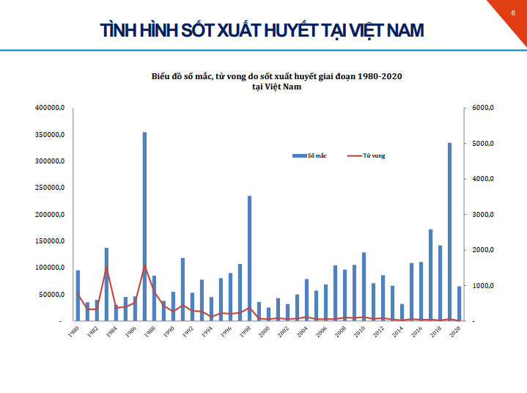

Slide 4
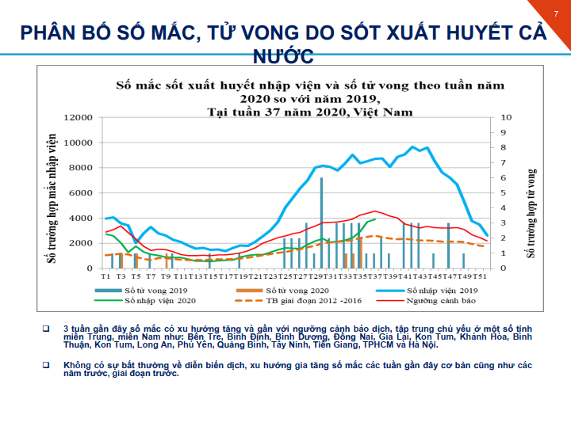

Slide 5
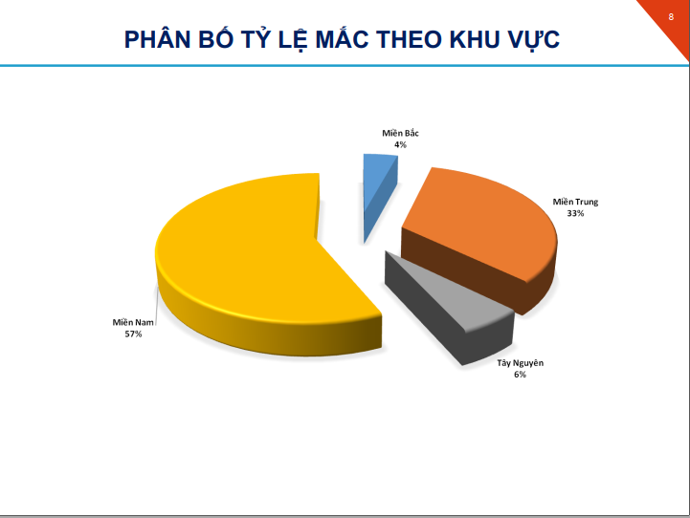

Slide 6
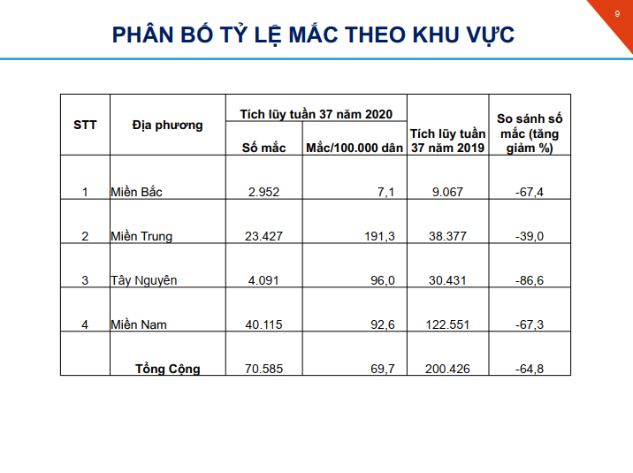

Slide 7
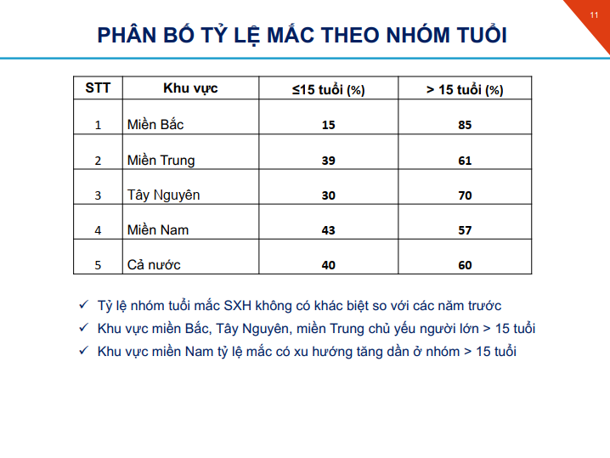

Slide 8
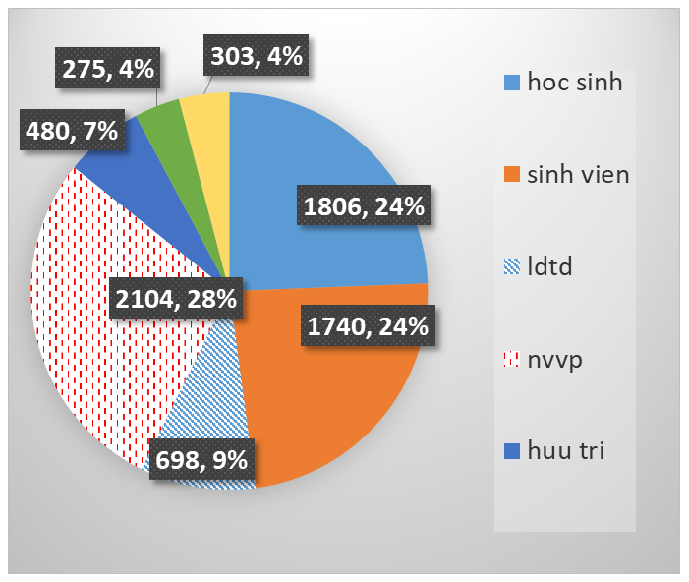
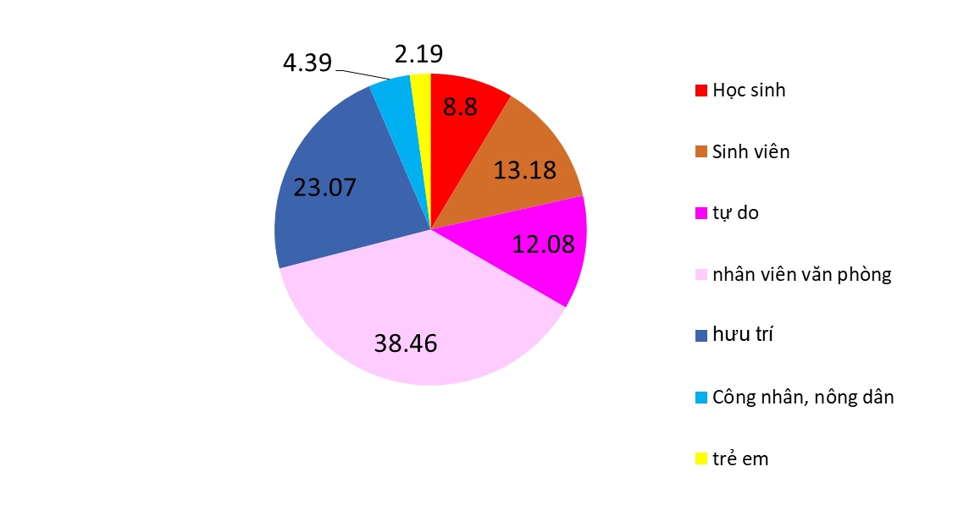
PHÂN BỐ BỆNH NHÂN SXHD TẠI HÀ NỘI
THEO NGHỀ NGHIỆP (n = 7.406)
PHÂN BỐ BỆNH NHÂN SXHD TẠI LONG BIÊN THEO NGHỀ NGHIỆP

Slide 9
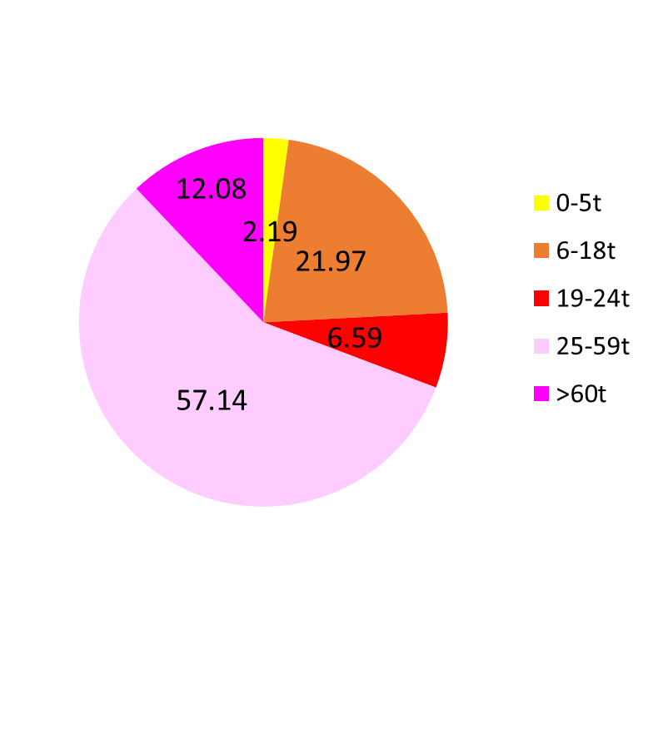
PHÂN BỐ BỆNH NHÂN SXHD TẠI HÀ NỘI TỪ
THEO NHÓM TUỔI (n = 10.996)
Tại Long Biên
BN chủ yếu ở nhóm tuổi từ 25-59 tuổi: 54% (nhóm người lao động)

Slide 10
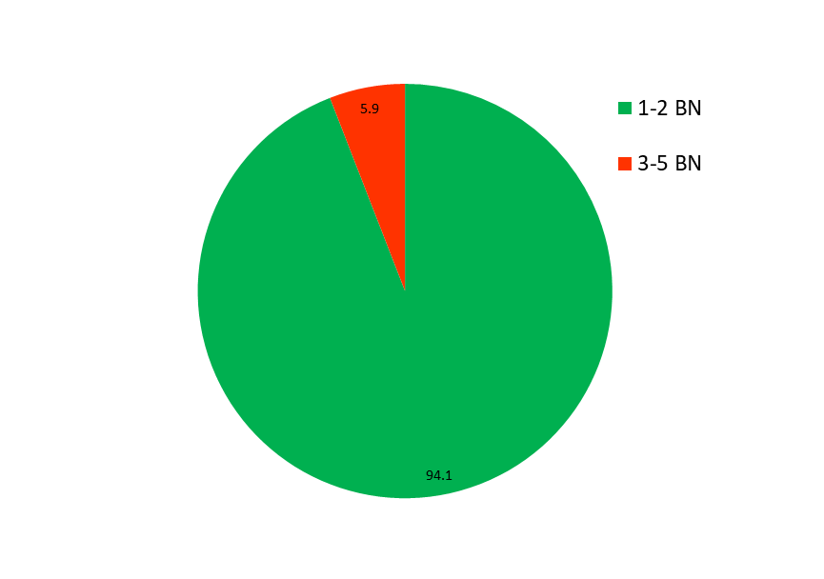
PHÂN LOẠI OD SXHD NĂM 2020 TẠI HÀ NỘI
PHÂN LOẠI OD SXHD
TẠI LONG BIÊN

Slide 11
BỆNH SỐT XUẤT HUYẾT ?

Slide 12
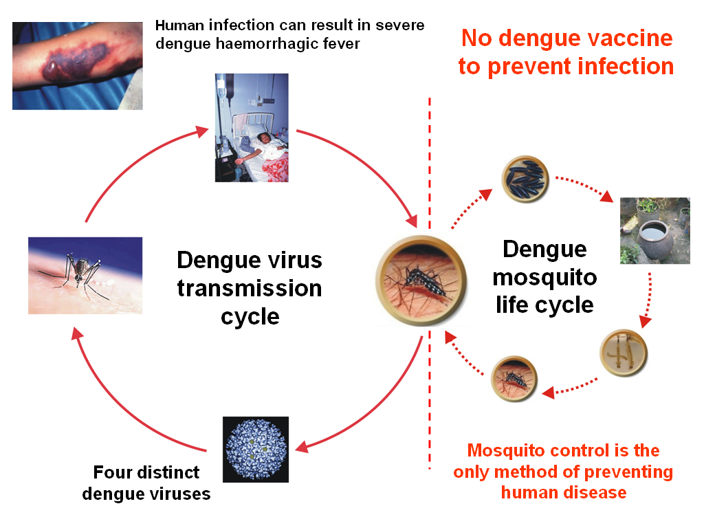
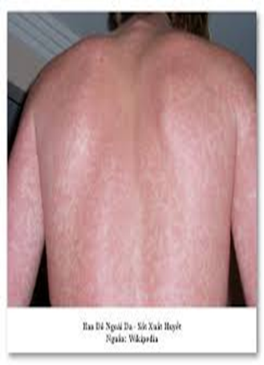
Ng­ưêi nhiÔm vi rót dengue cã thÓ
dÉn tíi xuÊt huyÕt rÊt nÆng
Chưa có thuốc chữa,
Chưa có vắc xin phòng bệnh
Đường lây truyền
Vßng ®êi
cña muçi
truyÒn bÖnh
BiÖn ph¸p duy nhÊt lµ
diÖt vÐc t¬ truyÒn bÖnh
4 týp
virót dengue
Notes:
12

Slide 13
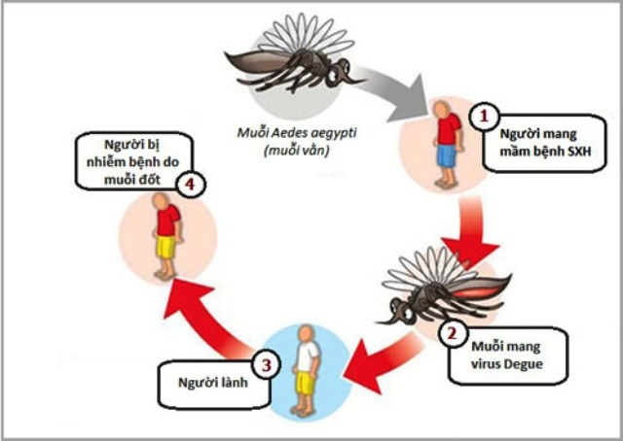
Chu trình truyền bệnh sốt xuất huyết

Slide 14
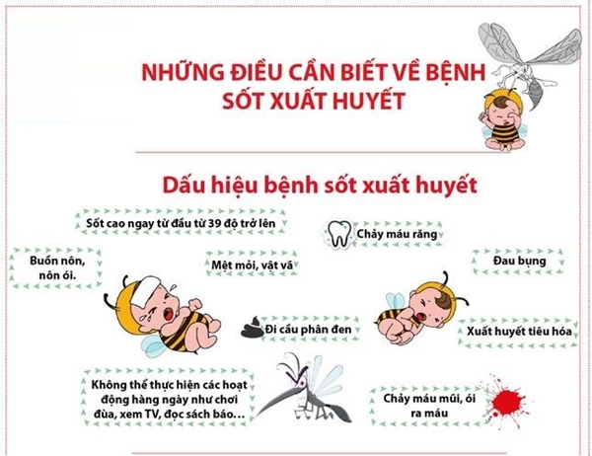

Slide 15
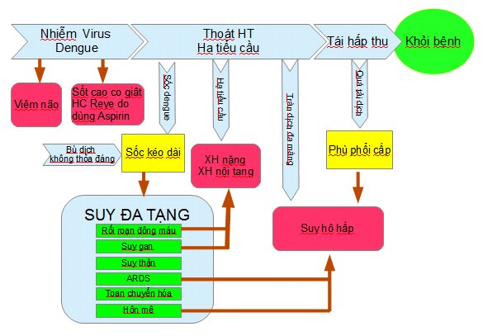
SXH có nguy cơ tử vong cao
1-2-3
4-5-6
7-10

Slide 16
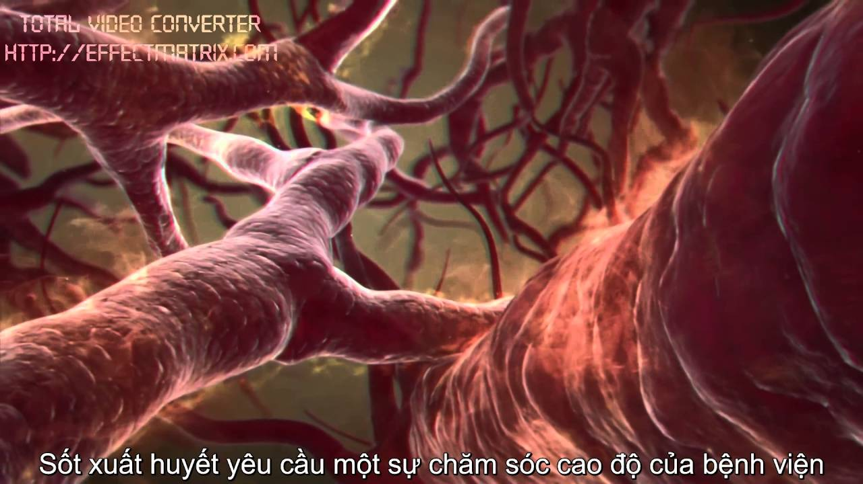

Slide 17
PHÂN LOẠI CA BỆNH DENGUE
CHẨN ĐOÁN SƠ BỘ
Sống/đi tới vùng dịch tễ, Sốt và có 2 tiêu chuẩn sau:
Chán ăn và buồn nôn
Nổi mẩn
Đau người
Các dấu hiệu cảnh báo
Giảm bạch cầu
Nghiệm pháp dây thắt dương tính
CÁC DẤU HIỆU CẢNH BÁO
Đau bụng hoặc có tăng cảm giác đau
Nôn liên tục
Tích lũy dịch trên lâm sàng
Xuất huyết niêm mạc
Ý thức u ám, kích thích
Gan to > 2 cm
Xét nghiệm: Hct ↑ + tiểu cầu ↓ nhanh
KHÔNG
CÓ
Bệnh lý nền
Sống 1 mình, xa viện
KHÔNG
CÓ
DENGE KHÔNG CÓ DẤU HIỆU CẢNH BÁO
DENGE CÓ DẤU HIỆU CẢNH BÁO
DENGE NẶNG
NHÓM A
Có thể theo dõi tại nhà
NHÓM B
Nhập viện điều trị
NHÓM C
Vào ICU

Slide 18
Biện pháp phòng ,chống SXH:
1. Diệt bọ gậy - Quan trọng và hiệu quả nhất
2. Bảo vệ người lành
3. Phát hiện sớm, cách ly, điều trị người bệnh

Slide 19
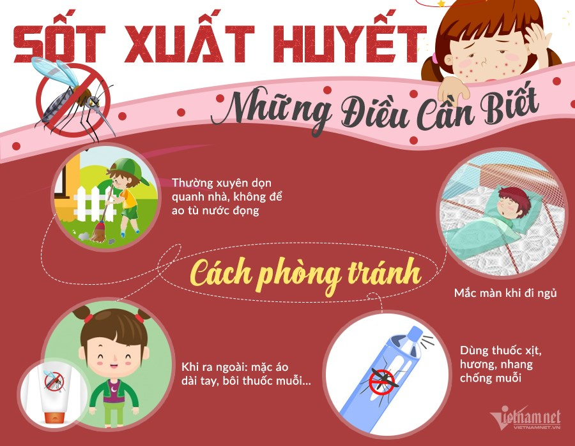
Phòng chống SXH

Slide 20
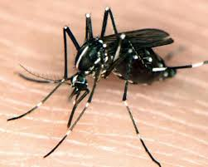
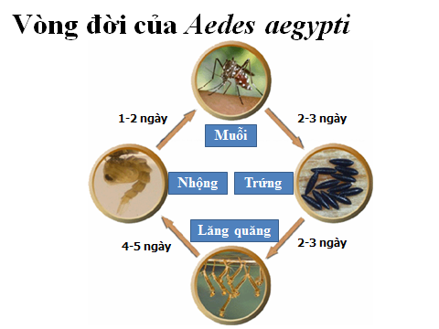
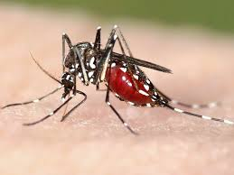

Slide 21
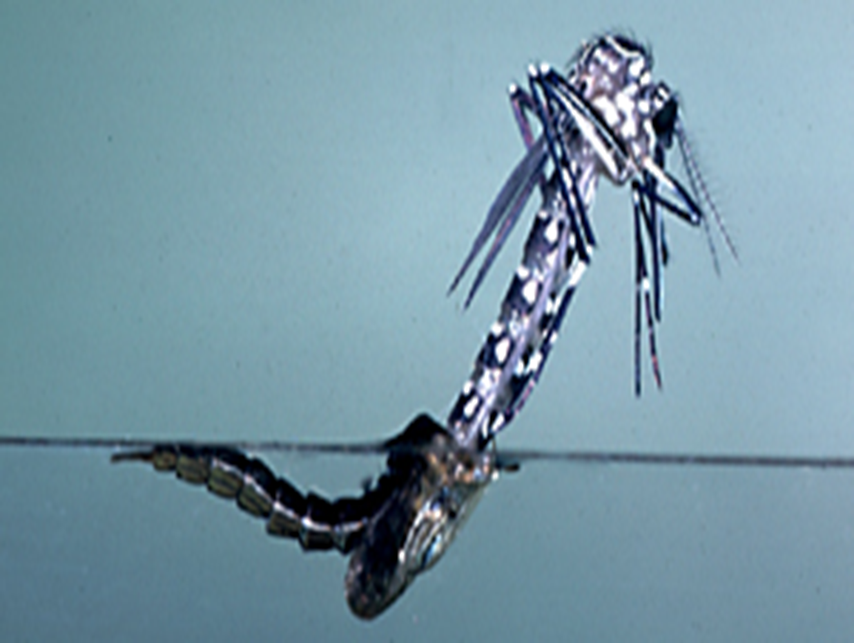
Muỗi vằn đẻ trứng

Slide 22
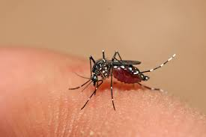
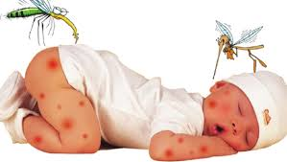
Đặc điểm muỗi vằn
Đốt người ban ngày, tăng mạnh vào sáng sớm và chiều tối
Đốt nhiều người/bữa ăn
Kiếm ăn quanh ổ bọ gậy (150-300m)
Đậu nghỉ trong nhà (quần áo, mành rèm), không bắt được muỗi ở trên tường
Đẻ trứng nơi có nước sạch, đọng
Trứng muỗi bám ở thành dụng cụ, sát mép nước, chịu khô hạn 6tháng, di truyền vi rút

Slide 23
Ổ BỌ GẬY
1. Thả cá 2. Hóa chất diệt bọ gậy 3. loại bỏ

Slide 24
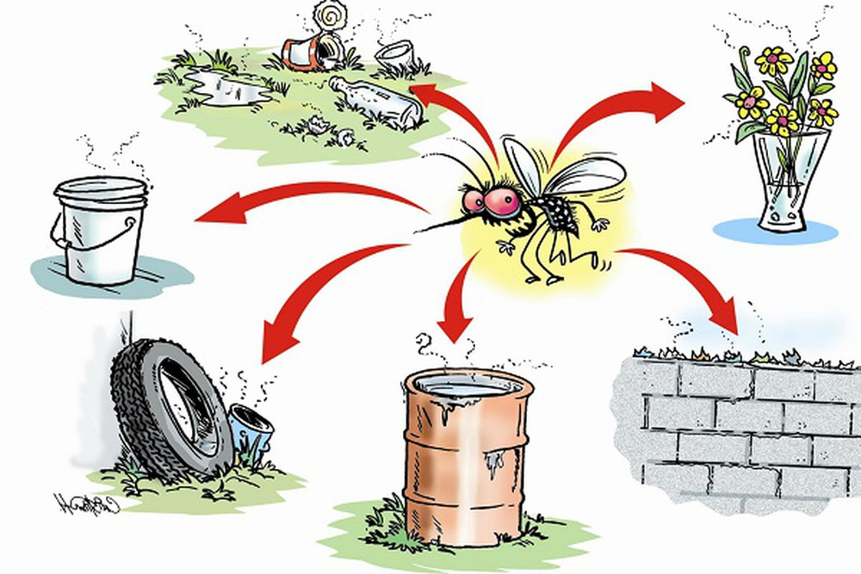
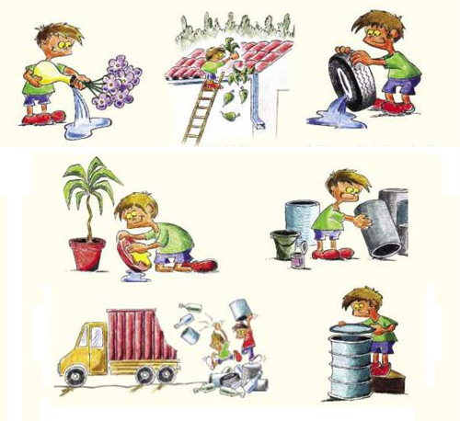
Diệt bọ gậy hàng tuần

Slide 25
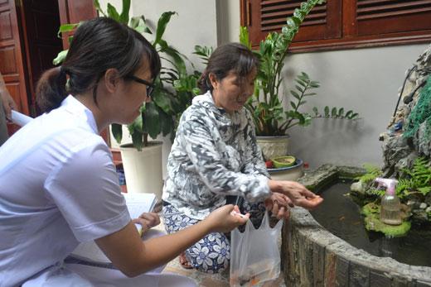
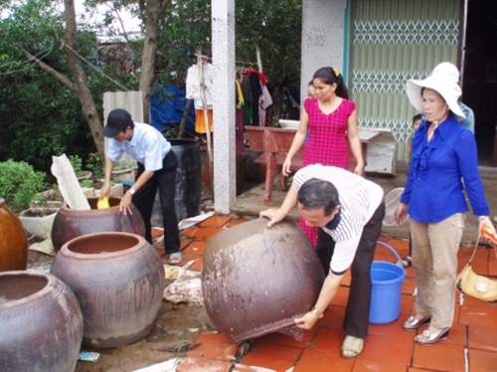
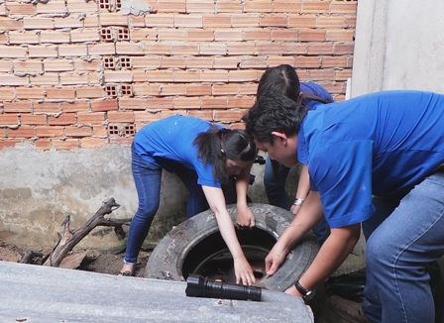
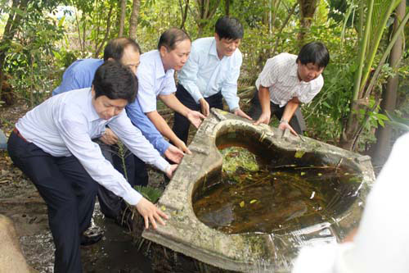
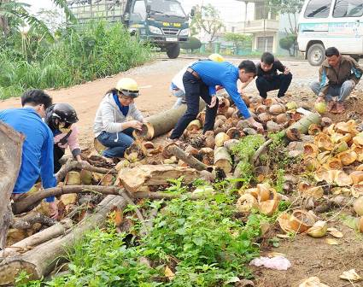
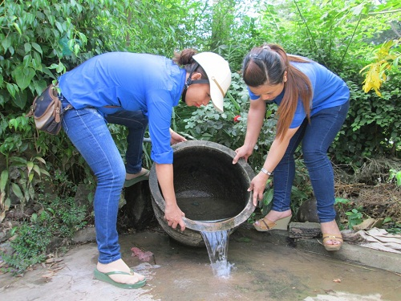

Slide 26
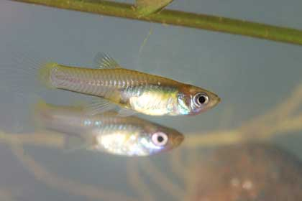
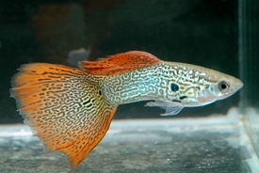
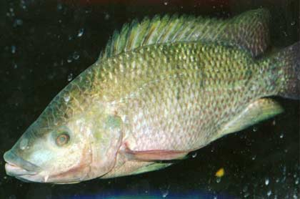
GIỚI THIẾU MỘT SỐ LOẠI CÁ ĂN BỌ GẬY HIỆU QUẢ THẢ VÀO BỂ CHỨA NƯỚC ĂN UỐNG, SINH HOẠT
Cá muỗi hay cá tuế: Loại cá này đã được dùng rộng rãi để diệt bọ gậy muỗi. Cá có thể chịu đựng được sự thay đổi lớn về môi trường như nhiệt độ và độ ô nhiễm của nguồn nước nhưng nó có hiệu quả diệt bọ gậy tốt nhất ở chỗ nước sạch và nhiệt độ ổn định.
Cá bảy màu: Cá bảy màu thích môi trường sống có nhiệt độ cao hơn cá muỗi hay cá tuế và có thể thích nghi được ở những chỗ nước bị ô nhiễm nặng.
Cá rô phi: Loài cá này có thể sống và sinh sản được cả trong nước ngọt và nước mặn, Áp dụng thả các bể sử dụng nước mưa

Slide 27
Một số câu hỏi?
Phát quang bụi rậm, nạo vét cống rãnh là biện pháp để phòng chống SXH?
Có cần diệt muỗi ở cống rãnh,ao hồ để phòng chống SXH?
Tại sao không phun hóa chất diệt muỗi đồng loạt trong chiến dịch VSMT?
Khu tôi ở có bãi rác, mùi hôi khủng khiếp, muỗi nhiều lắm, đề nghị phun hoá chất diệt muỗi để phòng chống SXH?
Công ty gần nhà tôi có nhiều phế liệu, nhiều ổ nước đọng, nhiều bọ gậy, đề nghị phun hoá chất diệt muỗi?
Nơi nào cần phun hoá chất? Phun như thế nào là đúng?

Slide 28
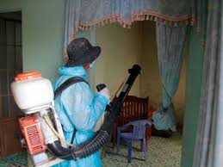
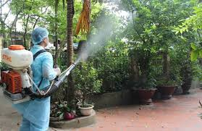
Phun hóa chất diệt muỗi truyền bệnh SXH trong khu vực ổ dịch
Trước khi phun:
Vệ sinh nhà cửa, thu gom đồ dùng; che đậy thực phẩm;
- Di chuyển người già, trẻ em, PNMT, người bệnh mạn tính... ra khỏi khu vực phun hóa chất
Trong khi phun:
- Phun trong nhà là chính (tối thiểu 95% hộ GĐ)
- Kỹ thuật phun sương: 2-3 nhát bóp/phòng 20m²
- Phun từ tầng trên xuống dưới, từ trong ra ngoài
Sau khi phun:
- đóng kín các cửa khoảng 1 giờ
Vệ sinh dụng cụ ăn uống trước khi dùng lại
Theo dõi sức khoẻ người trong ổ dịch: sốt, dị ứng

Slide 29
Tóm lại
Bệnh SXH do Vi rút Dengue, chưa có thuốc, chưa có vắc xin, nguy cơ tử vong cao
Khi có dấu hiệu nghi mắc bệnh (sốt cao đột ngột từ 2 ngày) cần đến ngay cơ sở y tế để được khám và xử trí kịp thời
Diệt bọ gậy hàng tuần là biện pháp hiệu quả trong phòng chống bệnh sốt xuất huyết
Phòng chống SXH là nhiệm vụ thường xuyên , liên tục của mỗi người dân, các cấp lãnh đạo

Slide 30


Slide 31
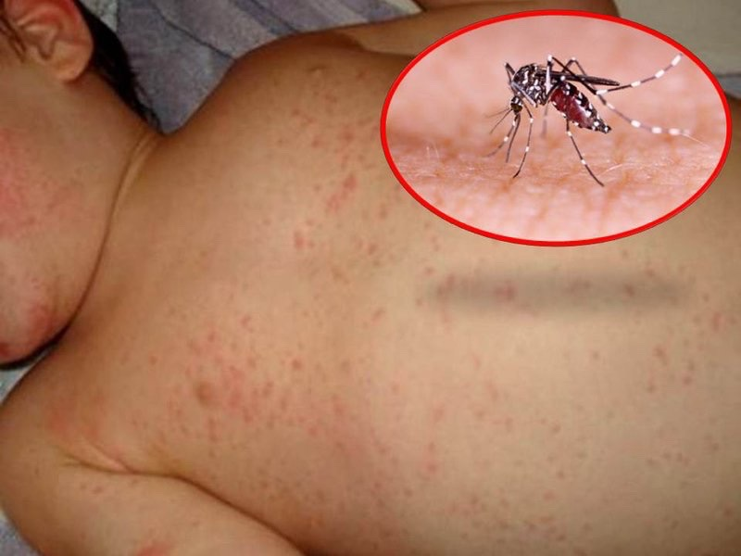

Slide 32


